Slide 1

Le projet
Présentation Bâtiment
Objectifs de la Stratégie numérique
Gestion de la Relation Client, E-marketing, Médiation Sociale Numérique
Open Data - Big Data
Un défi technique
Les coulisses ..

Slide 2
Deux objectifs
Protéger la colline de Lascaux et la grotte originale
Construire un équipement qui donne un nouvel élan à l’économie touristique de la Dordogne

Slide 3
Le projet consiste
A présenter l’intégralité de la grotte (fac-simile complet)
A allier expérience sensible (émotion de la découverte des fresques) et rigueur scientifique (attention portée aux dispositifs de médiation)
A utiliser les technologies d’aujourd’hui pour permettre à chaque visiteur de personnaliser sa visite (avant, pendant, après)
A proposer un parcours scénographique confrontant les deux formes d’art découvertes au XXème siècle (art préhistorique et art moderne)

Slide 4


Une équipe de maîtrise d’œuvre de renommée internationale
associée au scénographe anglais
CASSON - MAN

Slide 5
Le coût de l’opération :
- le bâtiment 37,00 M€ H.T.
- le fac-simile 7,50 M€ H.T.
- la scénographie 13,00 M€ H.T.
- autres dépenses 2,50 M€ H.T.
60,00 M€ H.T.
À cela s’ajoute 6 M€ de travaux complémentaires (aménagements paysagers, parkings, accès, accompagnement d’équipements communaux pris en charge à 100% par le Département)

Slide 6
Objectifs de stratégie numérique
Rappels objectifs : (extrait du programme scénographique du 2 mai 2012)
  Le numérique au service de l’humanité digitale
    Améliorer avec les outils numériques l’accessibilité à l’art pariétale
    Interfaces numériques tactiles (2D/ 3D) et interactions avec les contenus virtuels et les espaces de Lascaux 4
    scénarios muséographiques interagissant avec le visiteur
    Volonté d’une expérience immersive, ex : expérience 3D
    Jeux numériques à visées pédagogiques
    Poursuite des expériences numériques sur internet
  Valoriser la recherche scientifique :
    la technique doit s’effacer au profit de l’expérience du visiteur
    Le design numérique et la cognitique doivent permettre de garantir une transparence et une simplicité d’utilisation (soucis de limiter l’affordance)
  Le numérique au service de l’écosystème local
    Cycle du visiteur commence avant la visite et se termine bien après
    Mise en place d’une stratégie web et de E-Marketing → porte d’entrée internationale pour le rayonnement de Lascaux, l’etourisme local, etc.
  Utilisation des réseaux sociaux, création d’une communauté
Notes:
Voir grand, faire petit

Slide 7

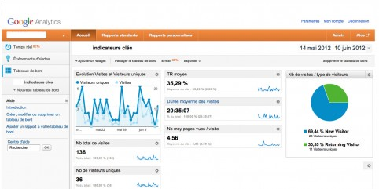
Faire évoluer les pratiques - Anticiper l’évaluation (DSP)
Statistiques & Reporting
  Nombre d’entrée
  E marketing
Indicateurs WEB :
  Site web du CIAPML:
  Notes sur les sites touristiques :
  Tripadvisor
  Google
Nombre de blogs liés à Lascaux
Statistiques liées à l'utilisation du CDV :
Temps moyen des visites (par zone)
Tags par zone

Slide 8
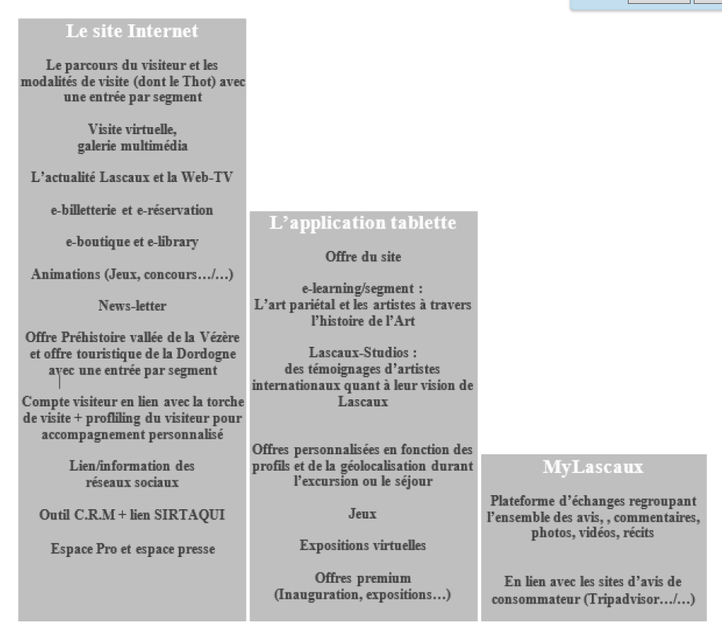

Gestion de la Relation Client, E-marketing, Médiation Sociale Numérique – Les attentes

Slide 9
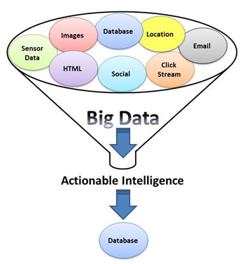
Open Data & Big Data ...
Collecte de données non structurées : avant / pendant / après
Quels sont les attentes ? Il faut savoir ce que l’on cherche
  Cibler des expériences touristiques en fonction des appétences d’une catégorie d’utilisateur à une zone spécifique ?
  Modification de l’affluence muséale en fonction de la météorologie ?
  Adaptation de la médiation sociale numérique en fonction des activités estivales ?
Importance du filtrage des données sources
Open Data : à Venir
  Publication des informations de visite anonymisée
  Recherche d’évaluation sur la revisite

Slide 10
Organigramme COPIL Stratégie Numérique + MOE Scénographie
Mandataire:
SNOHETTA

Slide 11
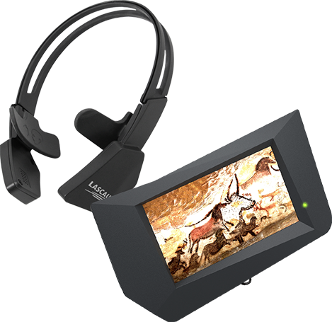
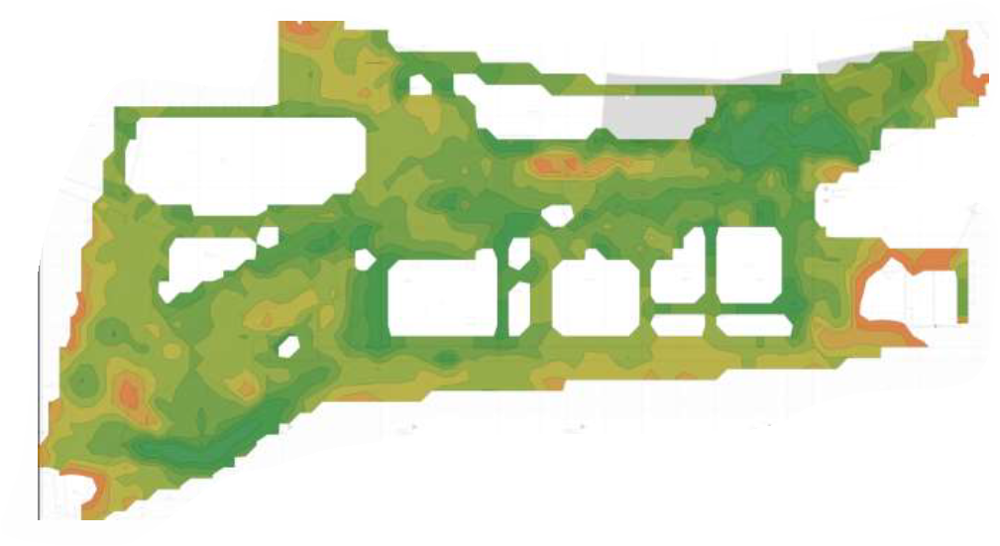
Un défi technique
1600 Compagnons de visite
  Autonomie
  Performance
  Affordance & Cognitique
  Visite personnalisée – Le CDV en 10 Langues
  Fiabilité
Plus de 100 serveurs
Casse tête électromagnétique
  50 bornes wifi et 14 réseaux wifi logique
  200 balises bluetooth
  Voix Guide – FM
Enjeux d’interopérabilité
Des besoins THD & des enjeux de sécurité SI

Slide 12
Architecture logique du Système d’Information

Slide 13
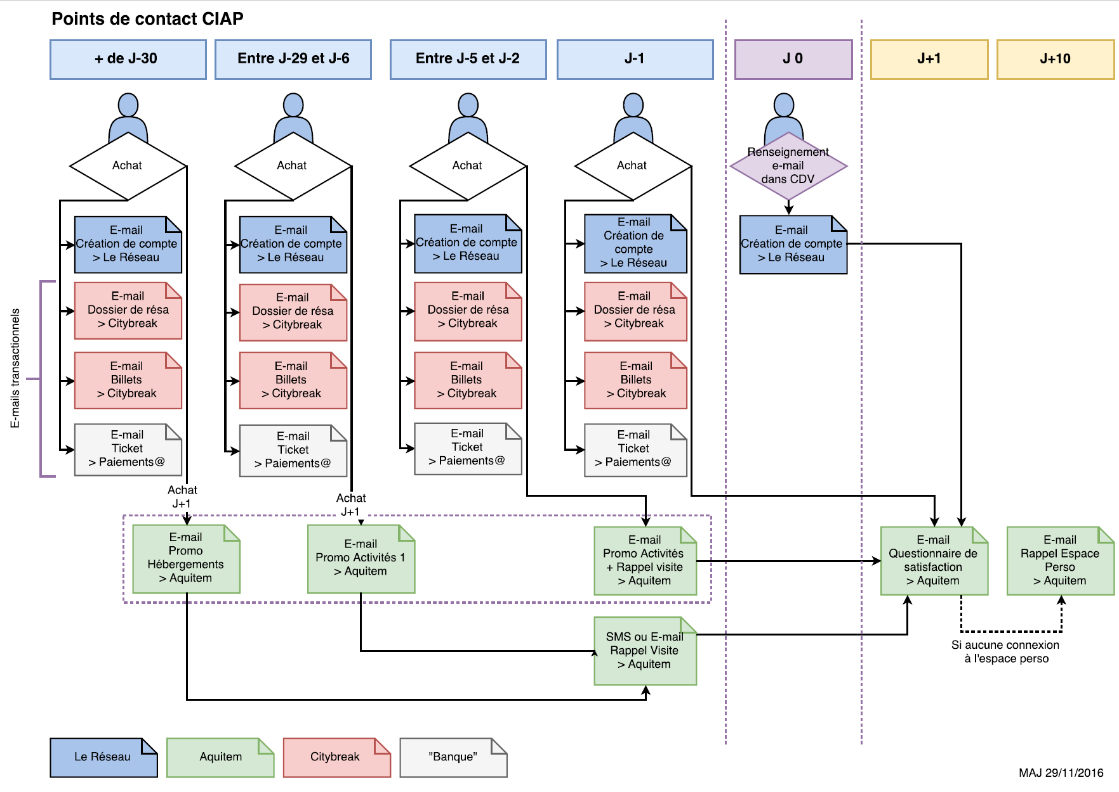
Sémitour : GRC > Médiation

Slide 14
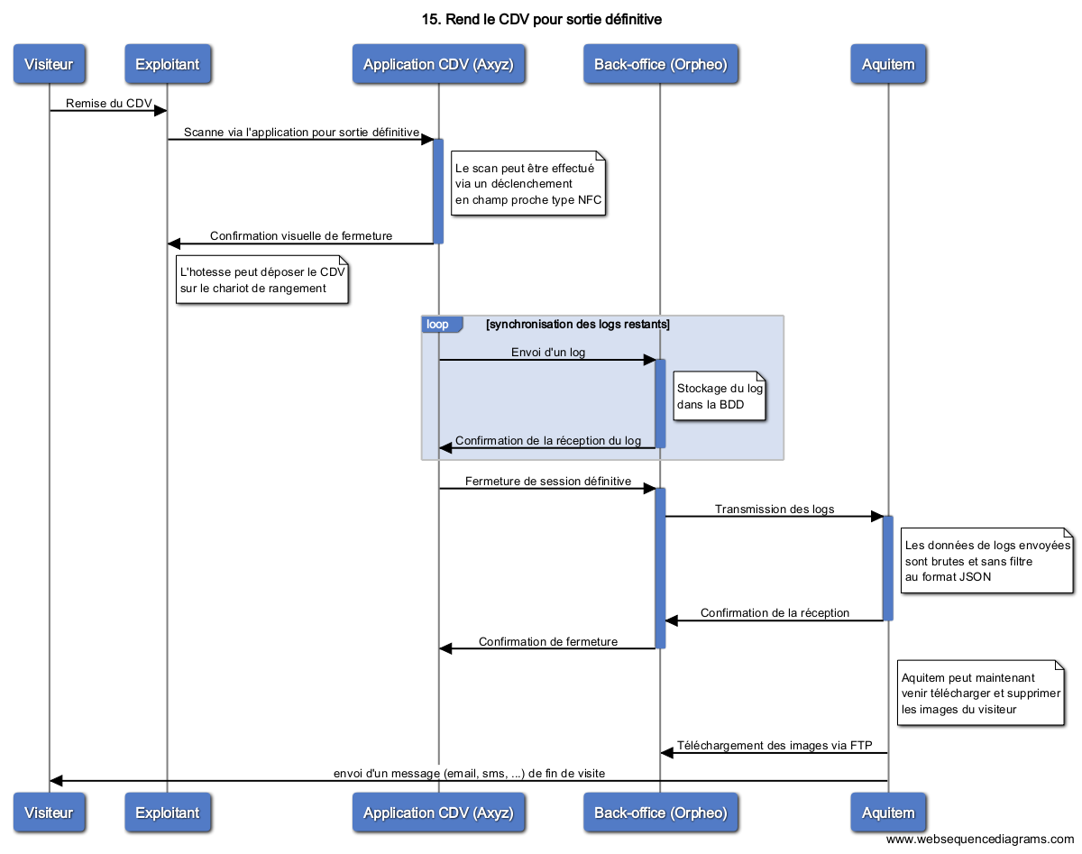
Méthode
Expérience utilisateur nécessite de faire communiquer :
  Le site internet
  Le site de réservation en ligne
  La billetterie locale
  Le back office scénographique
  La solution big data & GRC
  Les dispositifs multimédia & d’orchestration
  La Gestion technique centralisée

Slide 15
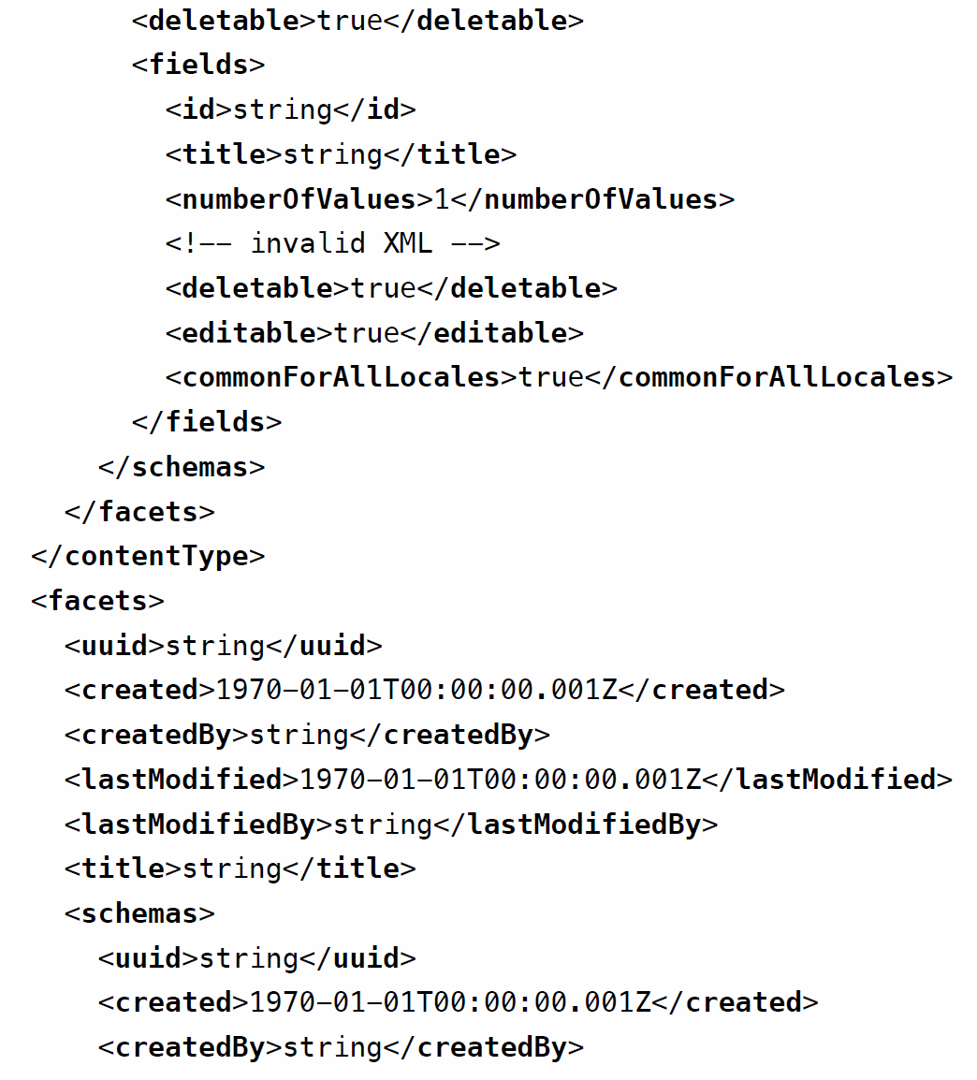
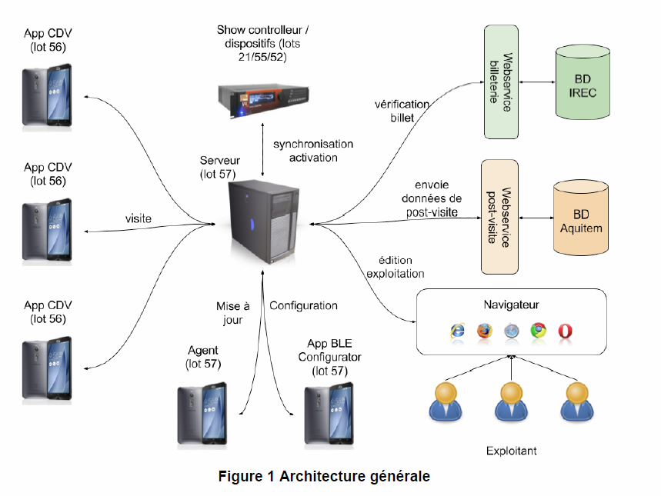
Méthode
S’entendre sur un vocabulaire et une cible commune
  Encodage
  Fonctionnement des API
  Nomenclature
  Format des données à structure pour le système Big Data (JSON)

Slide 16
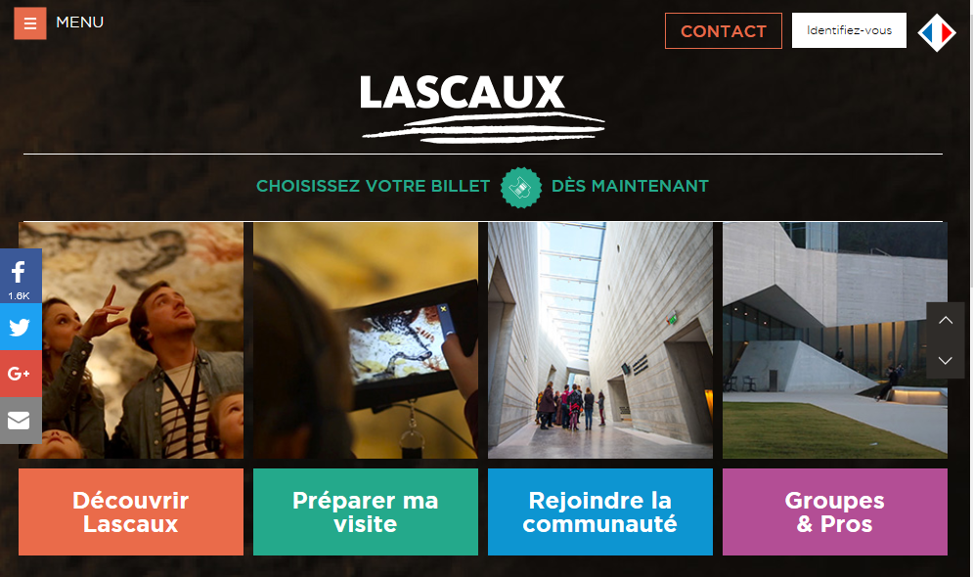
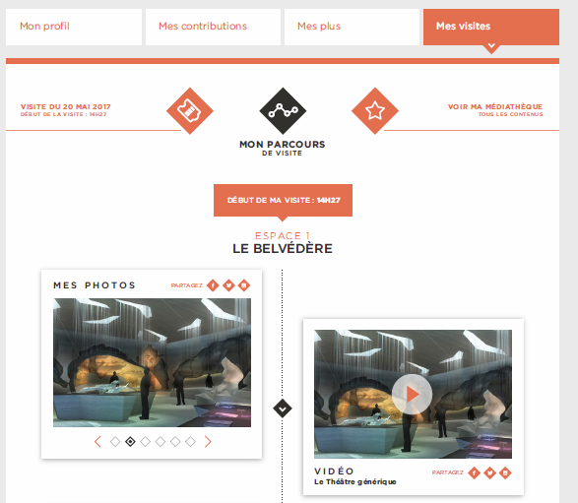
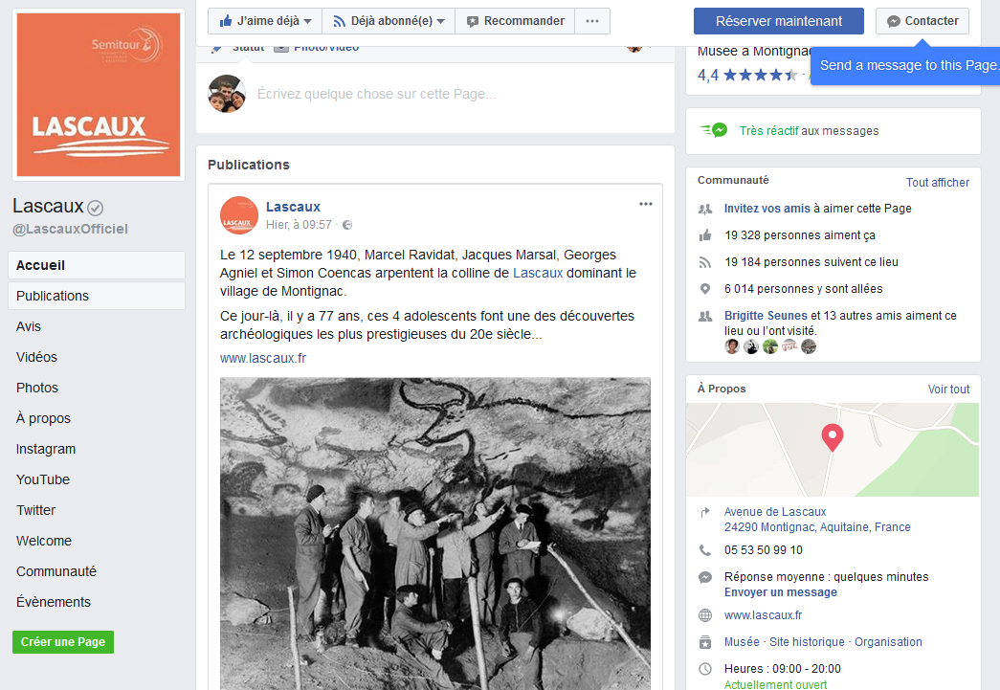
Sémitour : Offre multicanal & médiation

Slide 17
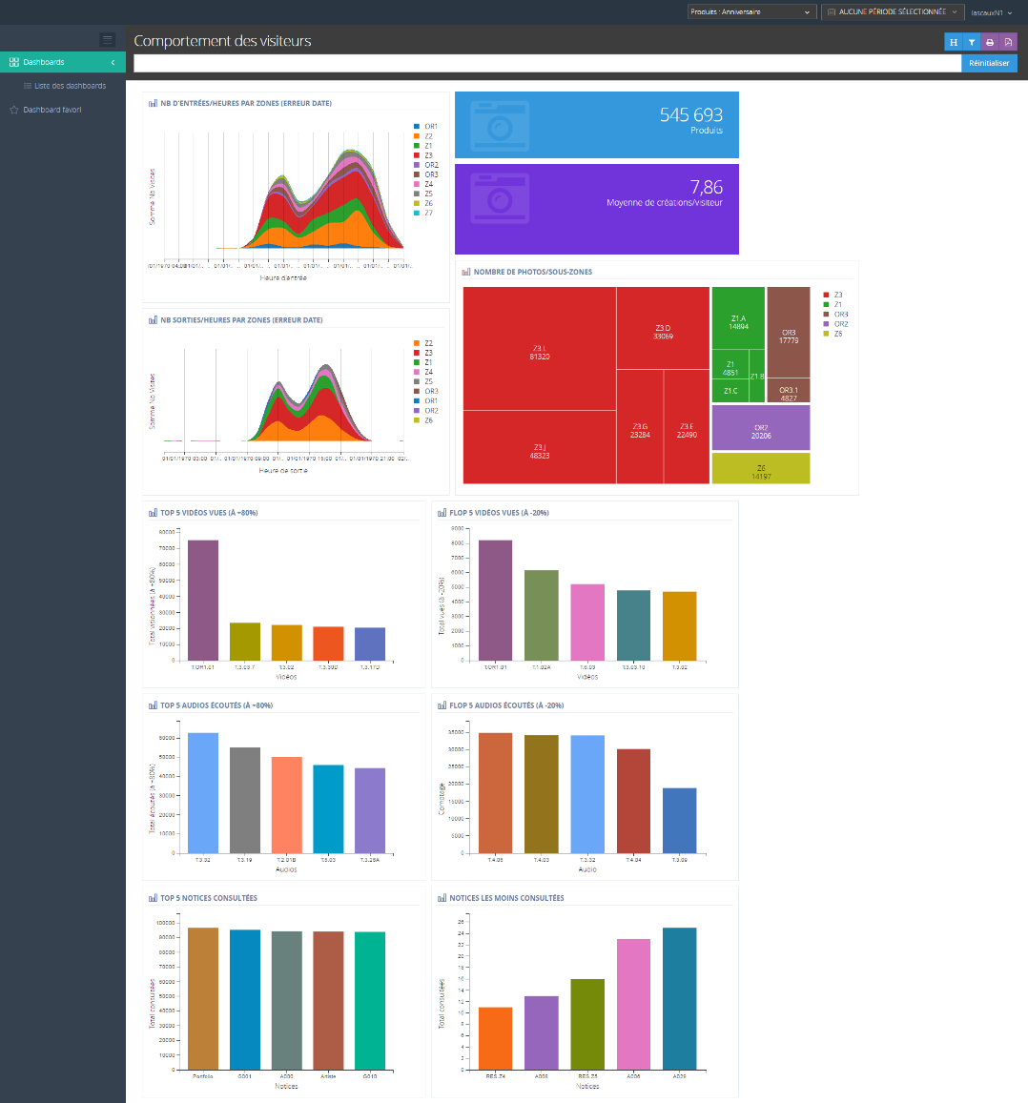
Semitour – Data visualisation

Slide 18
Merci,

Slide 19
Informations du 2/7/2019
Voici des données complémentaires :
Nous avons mis en place un lien « open data » accessible depuis notre site web. Voici le lien pour télécharger le .csv avec les chiffres-clés de la fréquentation mensuelle depuis l’ouverture : https://imgcdv.lascaux.fr/opendata/opendata.csv
Concernant le prévisionnel, nous visons 370 000 visiteurs cette année.
Nous attendons notre millionième visiteur d’ici 10-15 jours
Nous accueillons désormais jusqu’à 36 visiteurs / groupe toutes les 6 minutes
Notre capacité d’accueil maxi au cœur de l’été est de 3780 (avec ces horaires d’ouverture : 8h - 21h30 du 05/08 au 23/08)

Slide 20
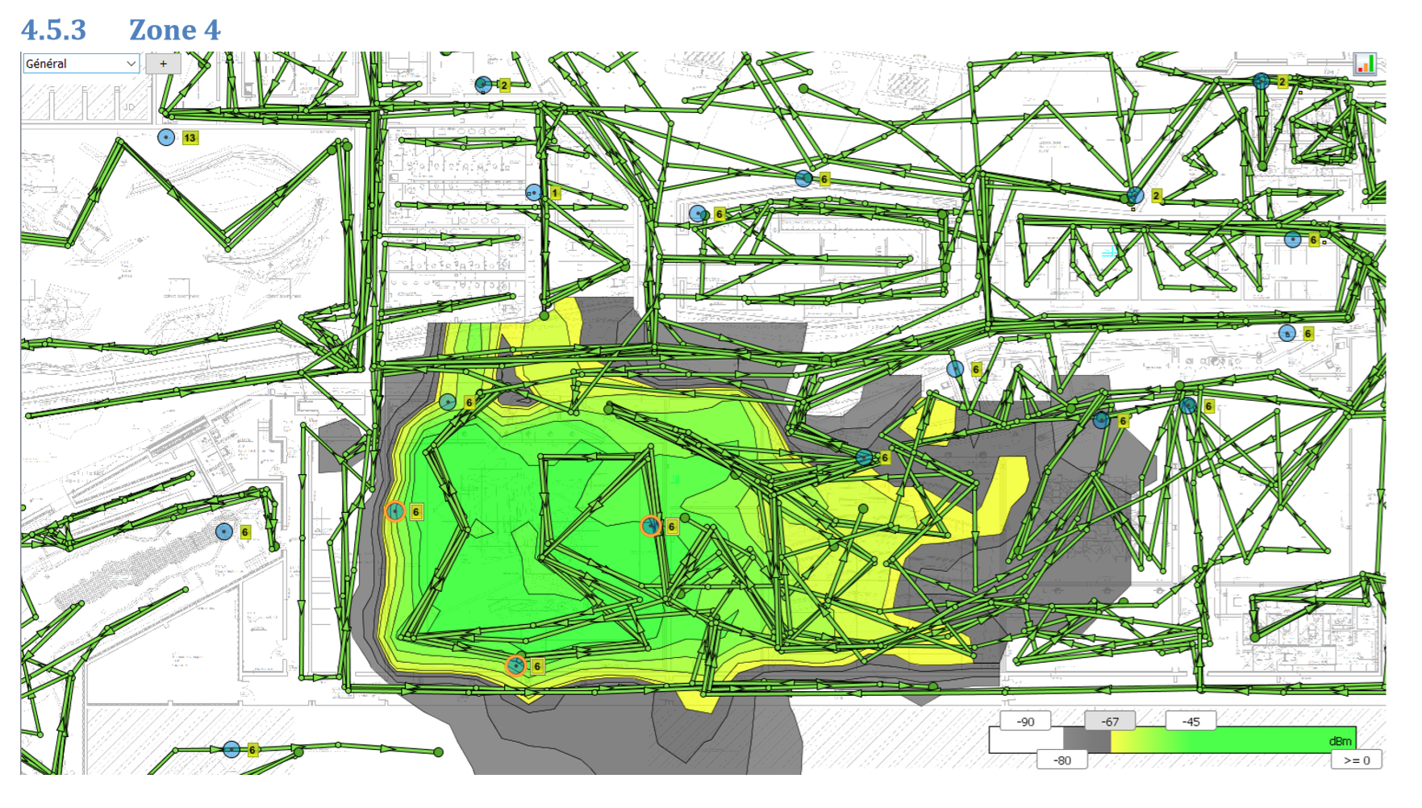
Annexes – Enjeux de couverture électromagnétique

Slide 21
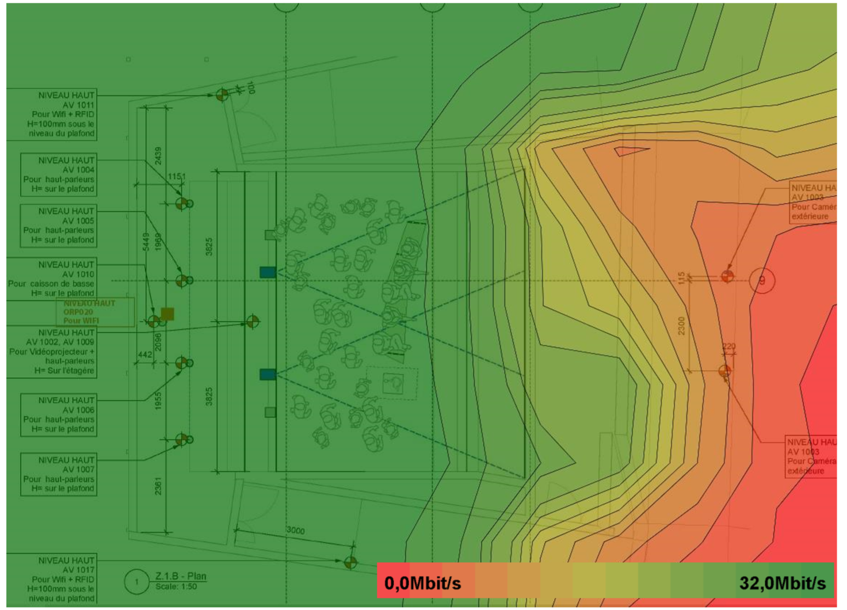
Annexes – Enjeux de couverture électromagnétique
Tests de couverture du wifi sur site

Slide 22
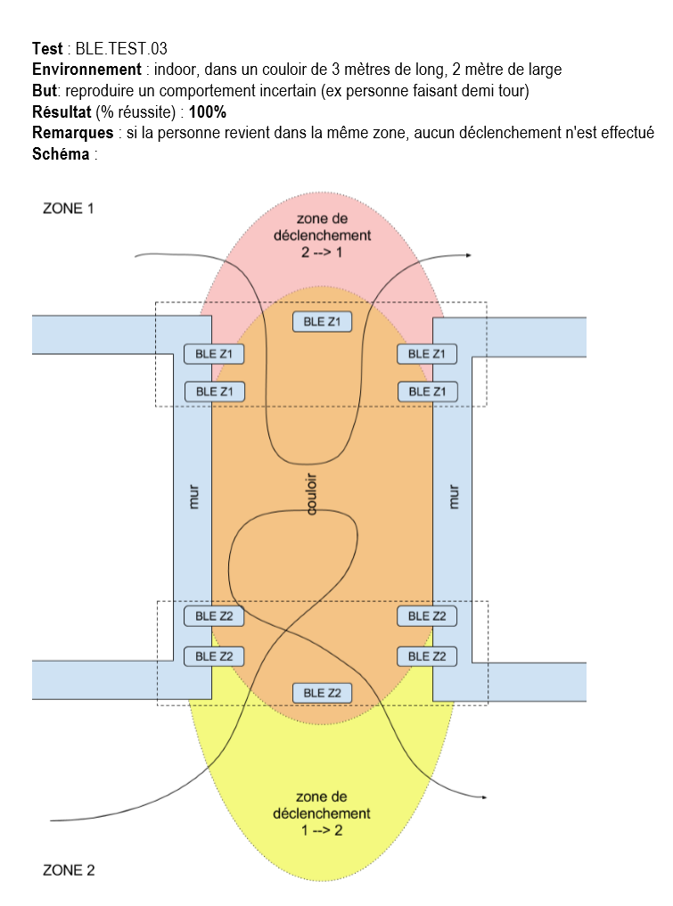
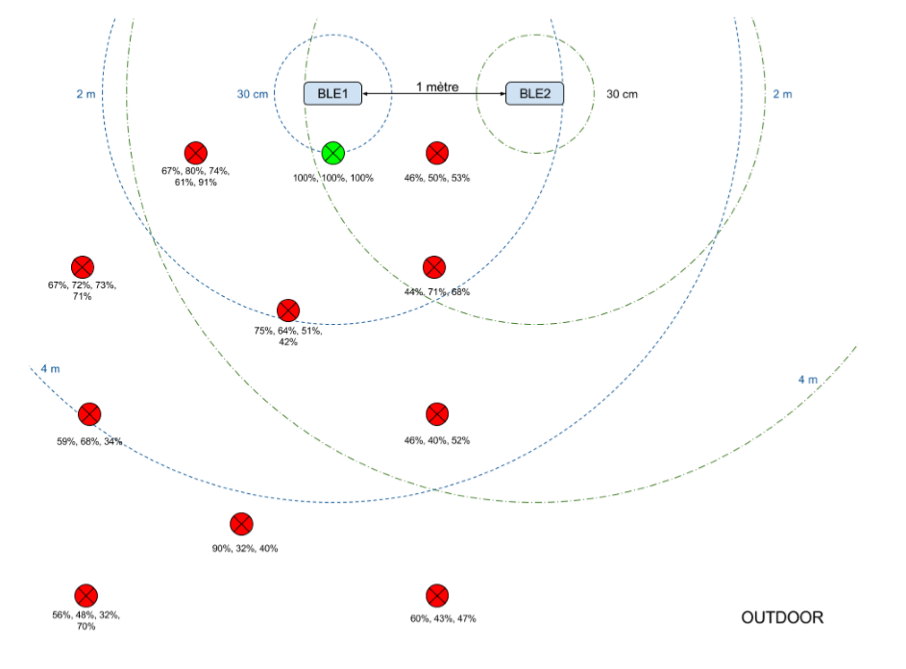
Annexes – Géolocalisation des visiteurs
Tests avec triangularisation de balise bluetooth
Nombreux algorithmes testés pour assurer un suivi des pérégrinations des visiteurs et le déclenchement de l’expérience scénographique

Slide 23


